Slide 1
Logika Informatika
Pertemuan XIV :
Logika Proposisional
Oleh: M. Priyono Tri Sulistyanto, S.T., M.Eng

Slide 2
Ekspresi Logika
• Proposisi majemuk, merupakan kombinasi beberapa proposisi.
• Ekspresi logika pada proposisi majemuk sangat penting, sebab perbedaan ekspresi akan menghasilkan nilai kebenaran yang berbeda.
• Satu hal yang penting lagi adalah pemberian tanda kurung (full parenthesized expression, fpe), untuk menghindari kesalahan interpretasi.
Logika Informatika
2

Slide 3
Ekspresi Logika
• Langkah-langkah untuk mengubah suatu pernyataan menjadi ekspresi logika:
1. Ambil pernyataan yang pendek, tanpa kata-kata penghubung, dan yang bisa dijawab benar atau salah.
2. Ubah pernyataan-pernyataan tersebut dengan variabel-variabel proposisi.
3. Rangkai variabel proposisi tersebut dengan perangkai yang tepat.
4. Bentuk menjadi proposisi majemuk dan berikan tanda kurung yang tepat.
Logika Informatika
3

Slide 4
Contoh :
Jika Badu belajar rajin dan sehat, maka Badu lulus ujian, atau Jika Badu tidak belajar rajin dan tidak sehat, maka Badu tidak lulus ujian.
Logika Informatika
4

Slide 5
Contoh :
A=Badu belajar rajin.
B=Badu sehat.
C=Badu lulus ujian.
Perangkai yang dibutuhkan negasi,implikasi, dan, atau.
Bentuk proposisi majemuk:
((A∧B)→C)∨((¬A∧¬B) → ¬C)
Logika Informatika
5

Slide 6
Penyederhanaan Proposisi Majemuk
• Skema
– Semua ekspresi yang berisi indetifikator-identifikator yang menunjukkan adanya suatu ekspresi logika disebut skema.
– Mengganti satu subekspresi dengan satu indentifikator.
• Parsing
– Memisah-misahkan kalimat menjadi proposisi-proposisi yang paling kecil, dalam bentuk parse tree.
Logika Informatika
6

Slide 7
Penyederhanaan Proposisi Majemuk
• Aturan Pengurutan
– Digunakan untuk memastikan proses pengerjaan subekspresi dalam menentukan prioritas penafsiran.
– Urutannya : negasi, konjungsi, disjungsi, implikasi, ekuivalensi.
Logika Informatika
7

Slide 8
Validitas
• Pengujian validitas dapat dilakukan menggunakan tabel kebenaran dan strategi pembalikan
• Pengujian validitas menghasilkan :
– Tautologi (╞)
• Jika semua kemungkinan menghasilkan nilai benar.
– Kontradiksi
• Jika semua kemungkinan menghasikjan nilai salah
– Kontigensi
• Jika menghasilkan nilai benar dan salah.
• Dikatakan valid jika tabel kebenarannya menghasilkan tautologi.
Logika Informatika
8

Slide 9
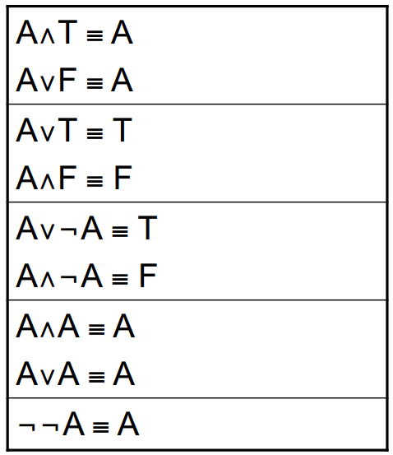
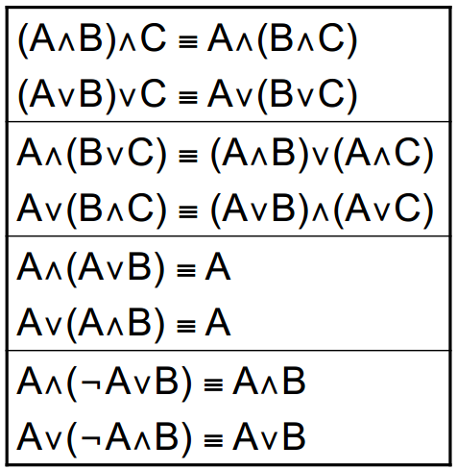
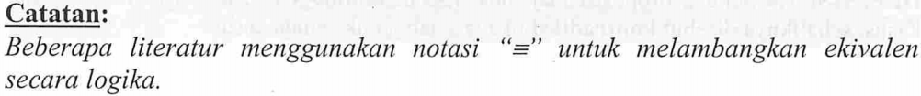
Daftar Ekivalen Logis
Logika Informatika
9

Slide 10
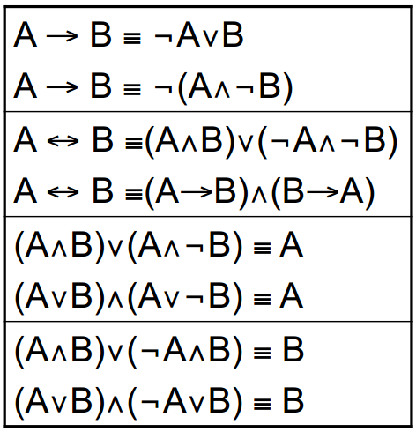
Daftar Ekivalen Logis
Logika Informatika
10

Slide 11
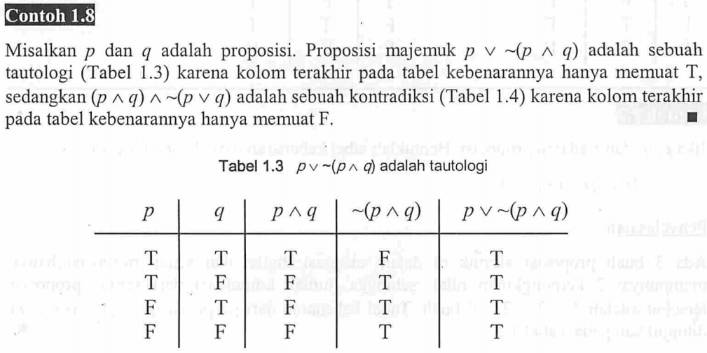
Tautologi dan Kontradiksi
Sebuah proposisi majemuk disebut tautologi jika ia benar untuk semua kasus, sebaliknya disebut kontradiksi jika ia salah untuk semua kasus
Logika Informatika
11

Slide 12
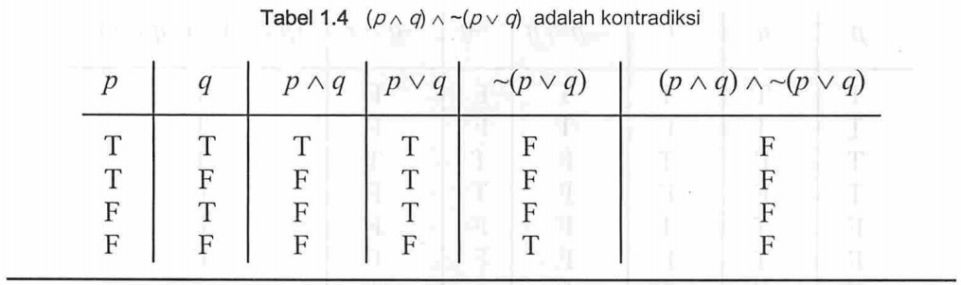
Tautologi dan Kontradiksi
Logika Informatika
12

Slide 13
Contoh:
Tentukan bentuk ekivalen dari ekspresi logika berikut :
(A∨B)∧¬A∧¬B
≡¬A∧(A∨B)∧¬B
≡(¬A∧(A∨B))∧¬B
≡(¬A∧B)∧¬B
≡¬A∧(B∧¬B)
≡¬A∧F
≡F (kontradiksi)
Logika Informatika
13

Slide 14
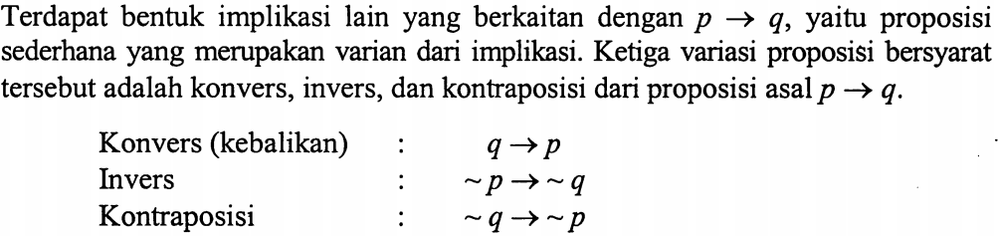
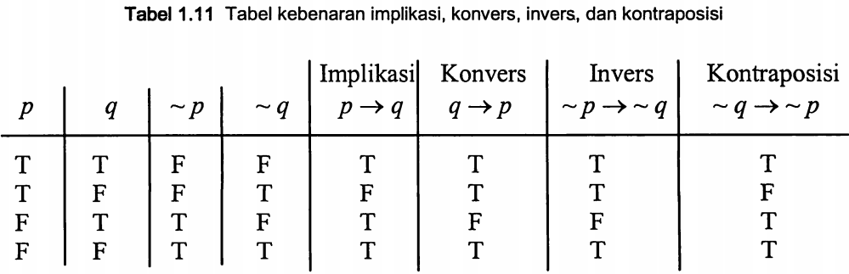
Varian Proposisi Bersyarat
Logika Informatika
14

Slide 15
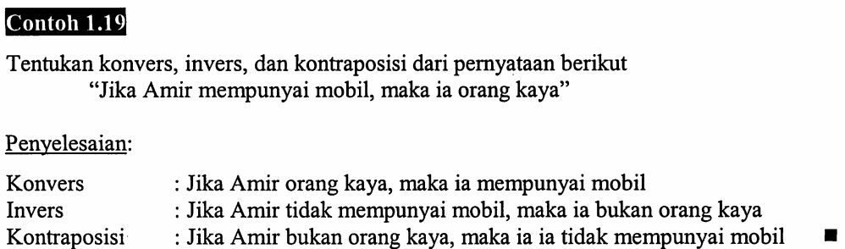
Contoh:
Logika Informatika
15

Slide 16
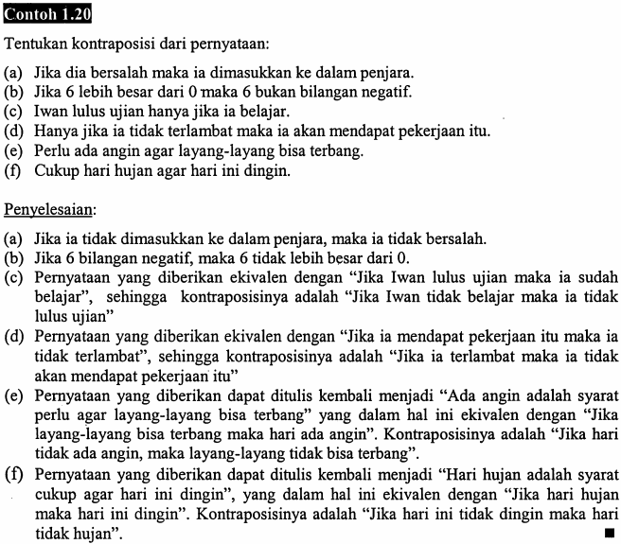
Contoh:
Logika Informatika
16

Slide 17
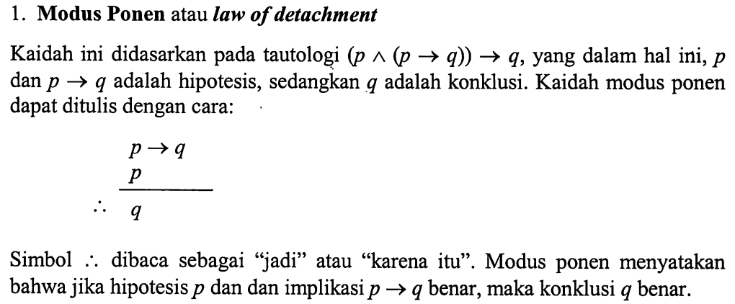
Inferensi (inference)
Proses penarikan kesimpulan dari beberapa proposisi disebut inferensi (inference)
Terdapat sejumlah kaidah inferensi diantaranya:
Logika Informatika
17

Slide 18
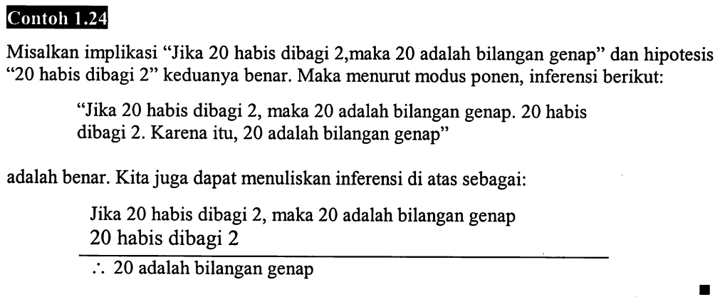
Inferensi (inference)
Logika Informatika
18

Slide 19
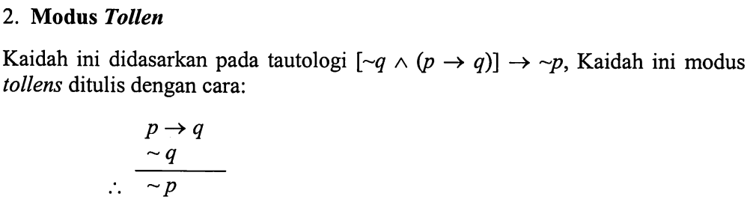
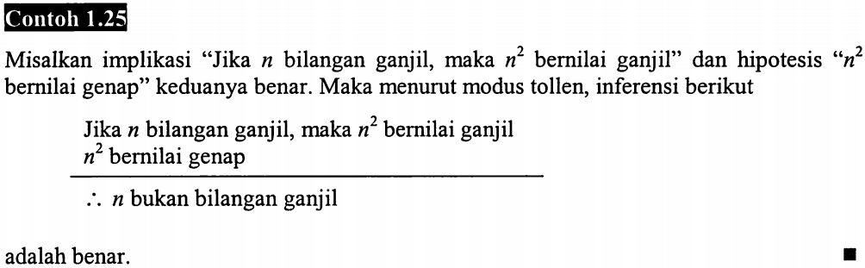
Inferensi (inference)
Logika Informatika
19

Slide 20
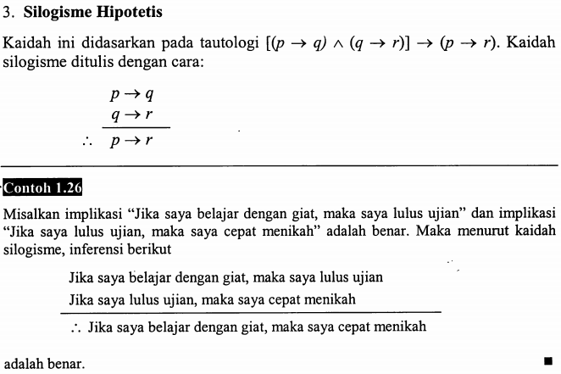
Inferensi (inference)
Logika Informatika
20

Slide 21
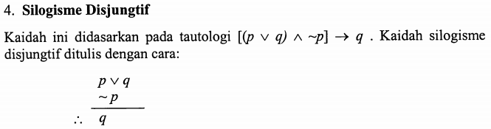
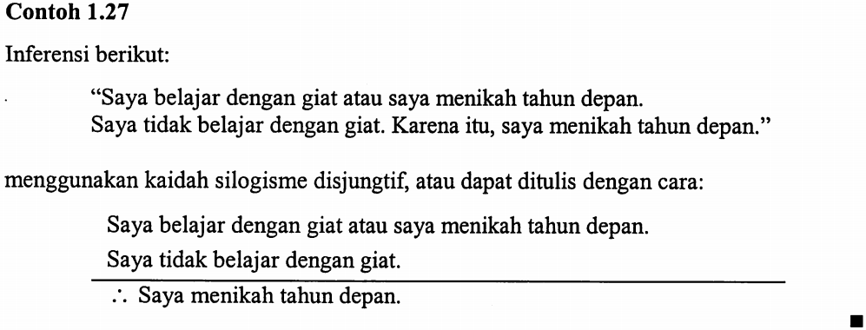
Inferensi (inference)
Logika Informatika
21

Slide 22
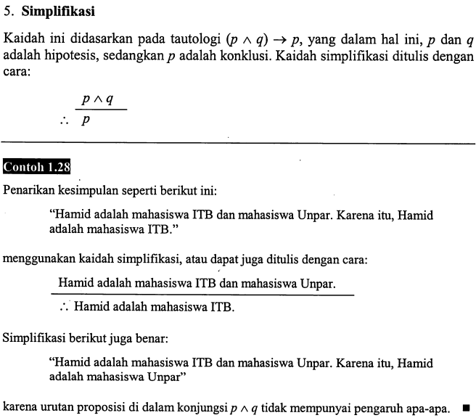
Inferensi (inference)
Logika Informatika
22

Slide 23
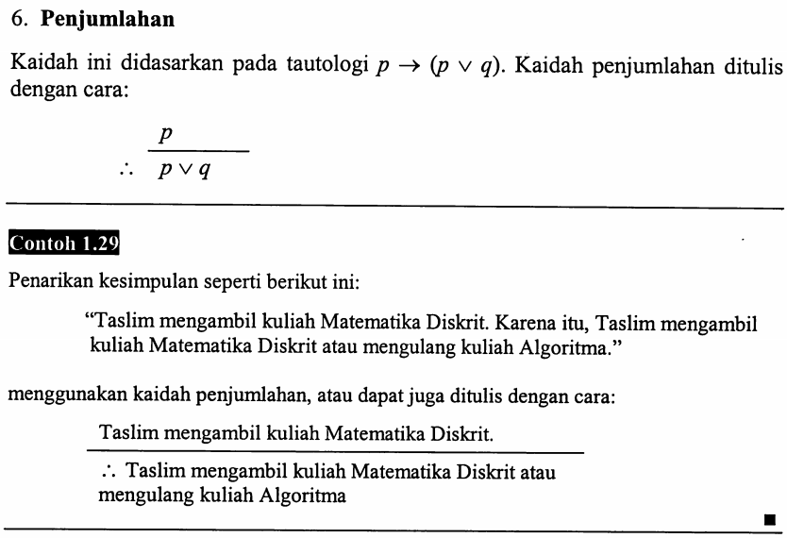
Inferensi (inference)
Logika Informatika
23

Slide 24
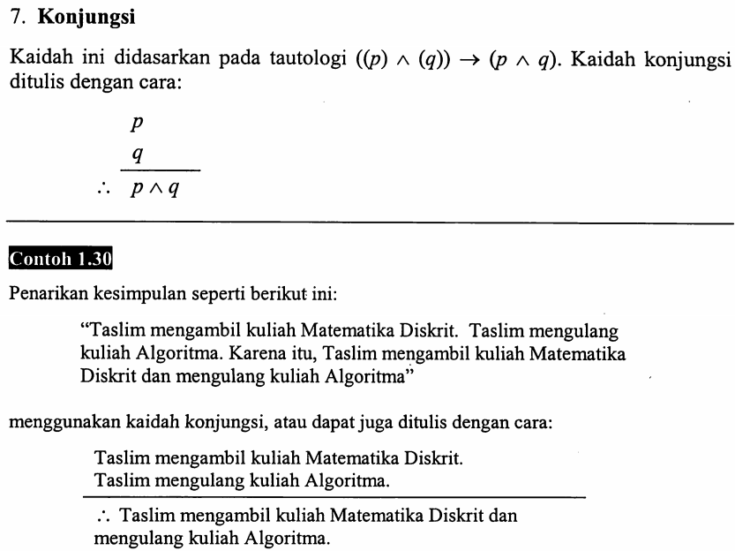
Inferensi (inference)
Logika Informatika
24

